Slide 1
Тема:Бир мүчөнү көп мүчөгө көбөйтүү.

Slide 2
Топтор
1-топ Ак кеме
2-топ Эрте келген турналар

Slide 3
Алтын эрежелер:
Кеӊешип кескен бармак оорубайт.
Билбегенин сураган билимдүүнүн иши.
Беш манжа бөлөк бирок билек бир.

Slide 4
Эсептөө жөндөмүн көтөрүү.
68+10
15:10
40-34
100+41
57-10
15-13

Slide 5
Эсептөө жөндөмүн көтөрүү.
3,4-5,4
15+0,5
32*2
2,5:5
27*3
20*0+1

Slide 6
Үй тапшырма №681
а) 3(-2х+1)-2(х+13)=7х-4(1-х) б)-4(5-2а)+3(а-4)=6(2-а)-5а
-6х+3-2х-26=7х-4+4х -20+8а+3а-12=12-6а-5а
-8х-11х=23-4 11а+11а=12+32
-19х=19 22а=44
х=-1 а=2

Slide 7
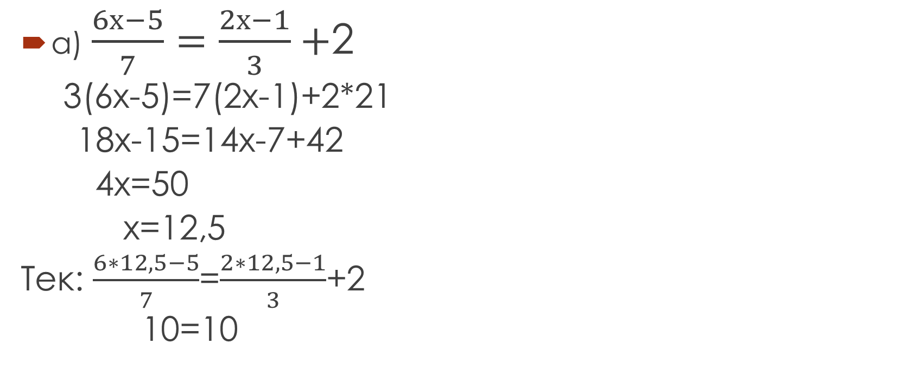
№684
а) $\frac{6х−5}{7}=\frac{2х−1}{3}+$2
3(6х-5)=7(2х-1)+2*21
18х-15=14х-7+42
4х=50
х=12,5
Тек: $\frac{6∗12,5−5}{7}$=$\frac{2∗12,5−1}{3}$+2
10=10

Slide 8

№684
$б)\frac{5−х}{2}+\frac{3х−1}{5}=4$
5(5-х)+2(3х-1)=4*10
25-5х+6х-2=40
х=17
тек : $\frac{5−17}{2}$+$\frac{3∗17−1}{5}$=4
4=4

Slide 9

№684
В) $\frac{5х−7}{12}−\frac{х−5}{8}=5$
2(5х-7)-3(х-5)=5*24
10х-14-3х+15=120
7х=119
х=17
Тек:$\frac{5∗17−7}{12}−\frac{17−5}{8}$=5
5=5

Slide 10

№684
Г)$\frac{4у−11}{15}+\frac{13−7у}{20}$=2
4(4у-11)+3(13-7у)=2*60
16у-44+39-21у=120
-5у=125
у=-25
Тек:$\frac{4∗(−25)−11}{15}+\frac{13−7∗(−25)}{20}$=2
2=2

Slide 11
Математикалык табышмак:
Он эки баласы ,52 небереси, 7 жээни жана да 365 чөбөрөсү бар. Бул эмне?
Жыл

Slide 12
Математикалык табышмак:
Козулар мене тооктордун буттарынын саны 18 болсо, анда алардын саны канча?
2 тооктун 4 козунун буту=6 бардык буттар. 18:6=3 3козу 3тоок болгон. Анткени 3*4=12 3*2=6 , 12+6=18

Slide 13
Алтынбек арифметикалык көнүгүү иштеп жаткан .Ал эшикке чыгып кетери менен , Айсулуу тамашага салып бардык арифметикалык амалдардын белгилерин жана кашааларды өчүрүп салды . Натыйжада төмөнкүдөй жыйынтык чыгып калды:
123=9
12-3=9
1234=10
1*2*3+4=10
12345=11

Slide 14
Күндөрдүн аталышын билесиӊерби?
Понедельник
Дүйшөмбү
Вторник
Шейшемби
Среда
Шаршемби
Четверг
Бейшемби
Пятница
Жума
Суббота
Ишемби
Воскресенье
Жекшемби

Slide 15
Үй тапшырма
№685

